Slide 1
Развитие мышления
Педагог-психолог
МБОУ СОШ № 1 Аксайского района
Юшкова Ксения Валерьевна

Slide 2
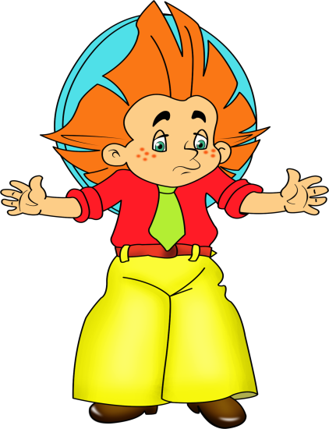
ОП – МИ =
С + МК =
КО + ВА =
МА – О =
Ключ:
41
20
65
5
0 | 1 | 2 | 3 | 4 | 5 | 6 | 7 | 8 | 9
А | М | В | Е | К | О | С | И | П | Т
Задание 1 «Закодированные примеры»
РАЗГАДАЙ И РЕШИ ПРИМЕРЫ

Slide 3
Зашифрованные слова
6740 624Ь 434675 184Ь 43125 9265
Ключ:
0 | 1 | 2 | 3 | 4 | 5 | 6 | 7 | 8 | 9
А | Р | О | У | С | К | Л | И | Ы | В
6740 (лиса)
434675 (суслик) 43125 (сурок) 624Ь (лось) 184Ь (рысь) 9265 (волк)

Slide 4
Из каждой пары слов путем перестановки букв можно составить третье, новое слово – существительное, все буквы должны быть использованы:
парк – ива =
крапива
боб – уста =
суббота
ров – поза =
паровоз
кожа – ворон =
жаворонок

Slide 5
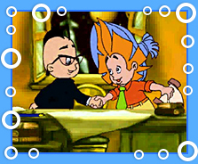
У Незнайки было
5 целых яблок, 6 половинок , да 8 четвертинок. Сколько всего яблок было у Незнайки?

Slide 6
10 яблок
ответ

Slide 7
Разгадай слова и найди лишнее
КАУТ
КАБОСА
ЦИРУКА
КАЙНЕДИ
УТКА
СОБАКА
КУРИЦА
ИНДЕЙКА

Slide 8
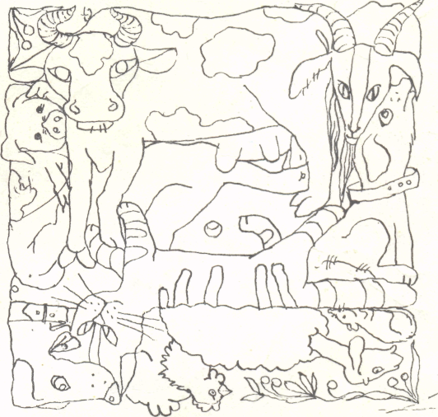
Найди зверей

Slide 9
корова
коза
собака
овечка
мышка
кот
поросёнок
Есть ещё гусь, но он
-птица

Slide 10
СПАСИБО ЗА ВНИМАНИЕ!

